Slide 1
Bokmässan göteborg
2013

Slide 2
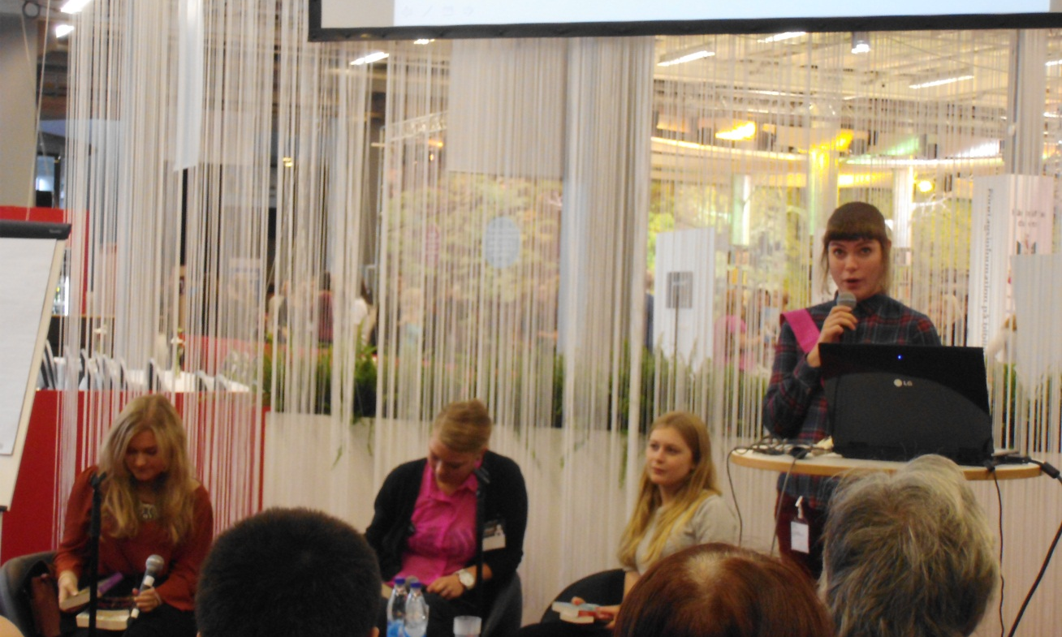
Katarina von bredow var inte där…
…men tre tjejer med egna bloggar tipsade om bl a Katarinas böcker

Slide 3
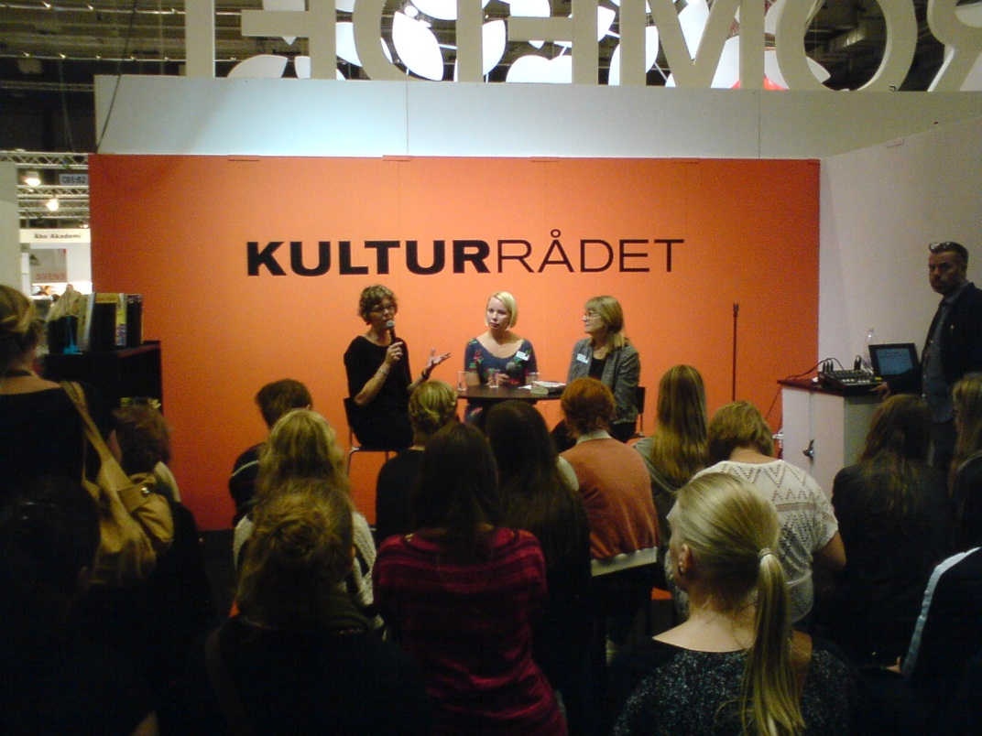

Vi träffade andra författare…
Johanna Lindbäck (ny läsambassadör) och Lisa Bjärbo pratade om sin nya bok…
”Vi måste sluta ses på det här sättet”...
Källa:gillabocker.se

Slide 4
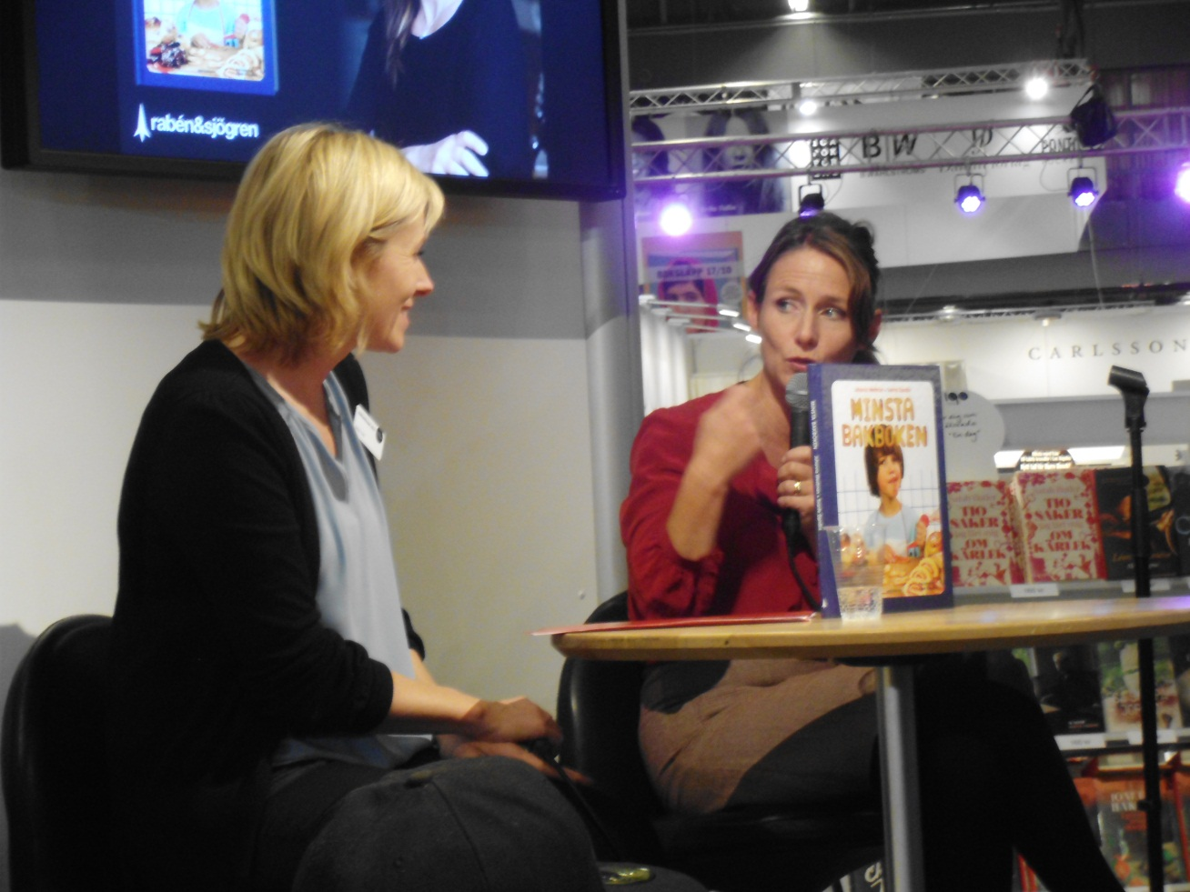
I en monter kunde man höra Johanna Westman (hon med mixer)…

Slide 5
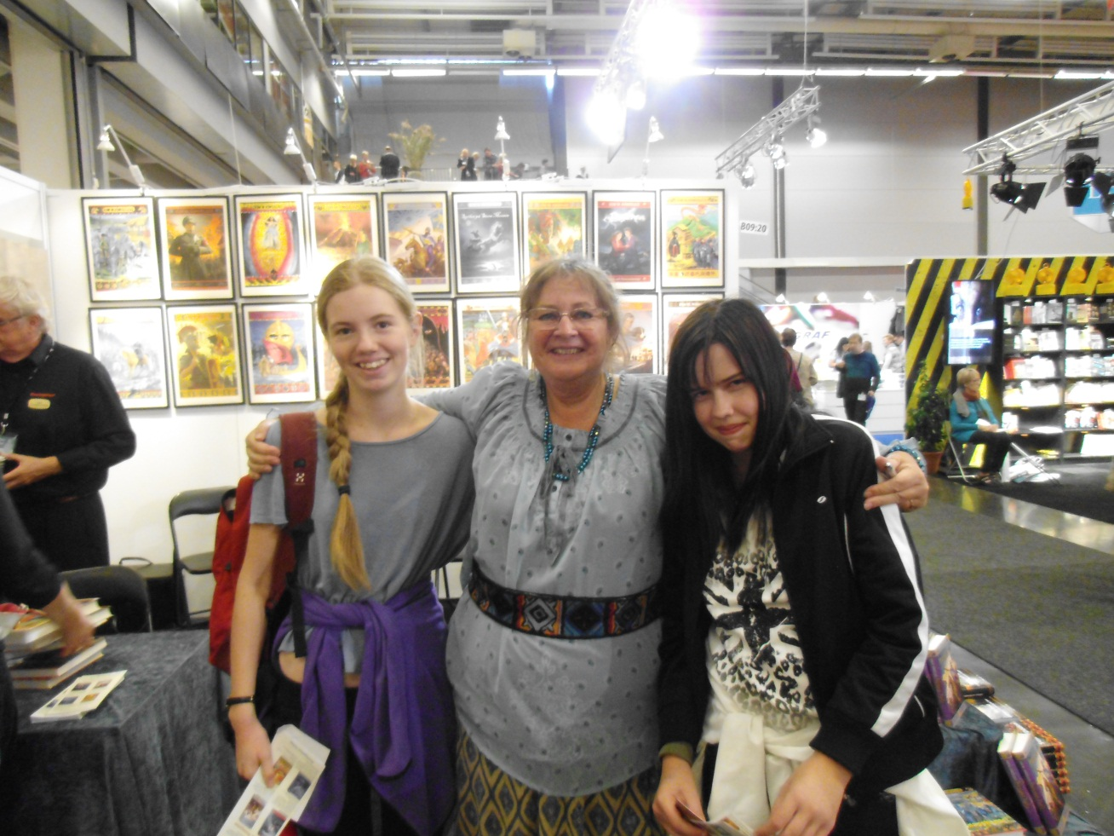
---och i en annan monter träffade Evelina och Rebecca författaren Kim Kimselius

Slide 6
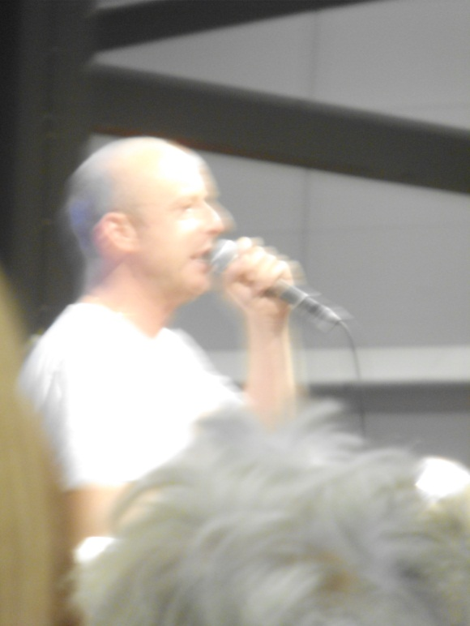
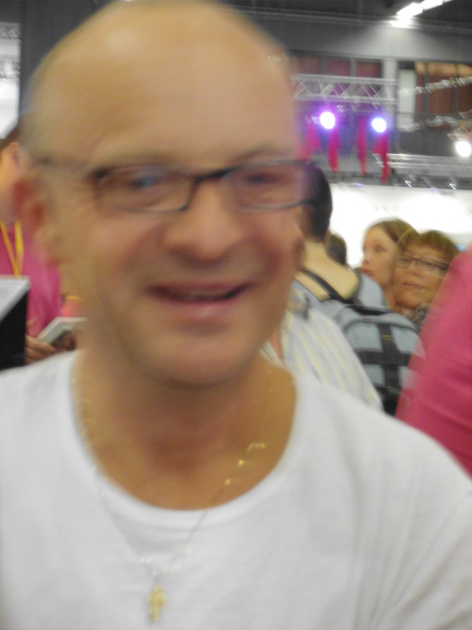
Jonas Gardell
När Jonas pratade om sin ”Torka aldrig tårar-serie var hela mässan där och lyssnade

Slide 7
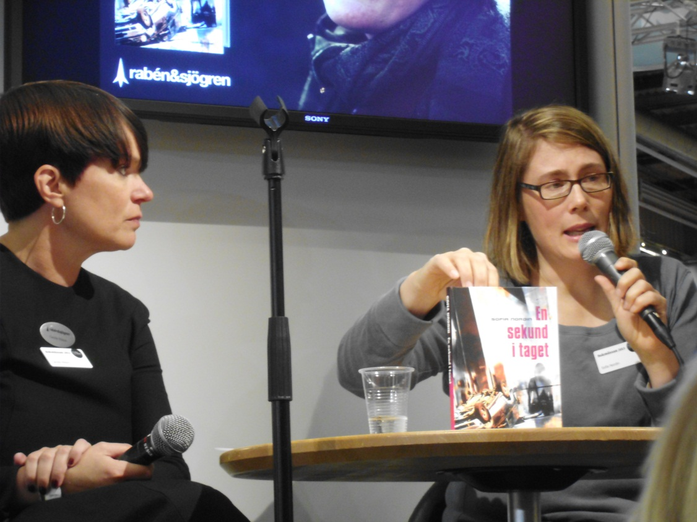
Sofia nordin…
…berättade hur hon inspirerats av Hungerspelen när hon skrev sin bok ”En sekund i taget”

Slide 8
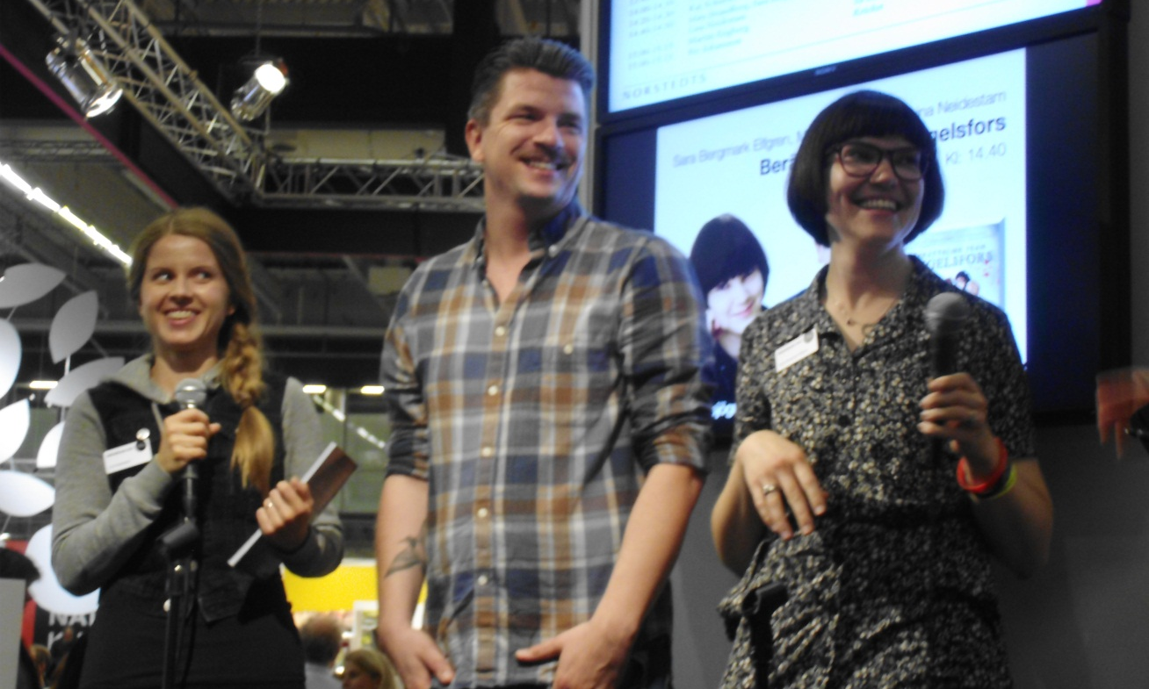
Mats Strandberg och Sara bergmark elfgren…
…författare till den populära serien Cirkeln, visade tillsammans med Lina Neidestam ”Berättelser från Engelsfors” (seriealbum)

Slide 9
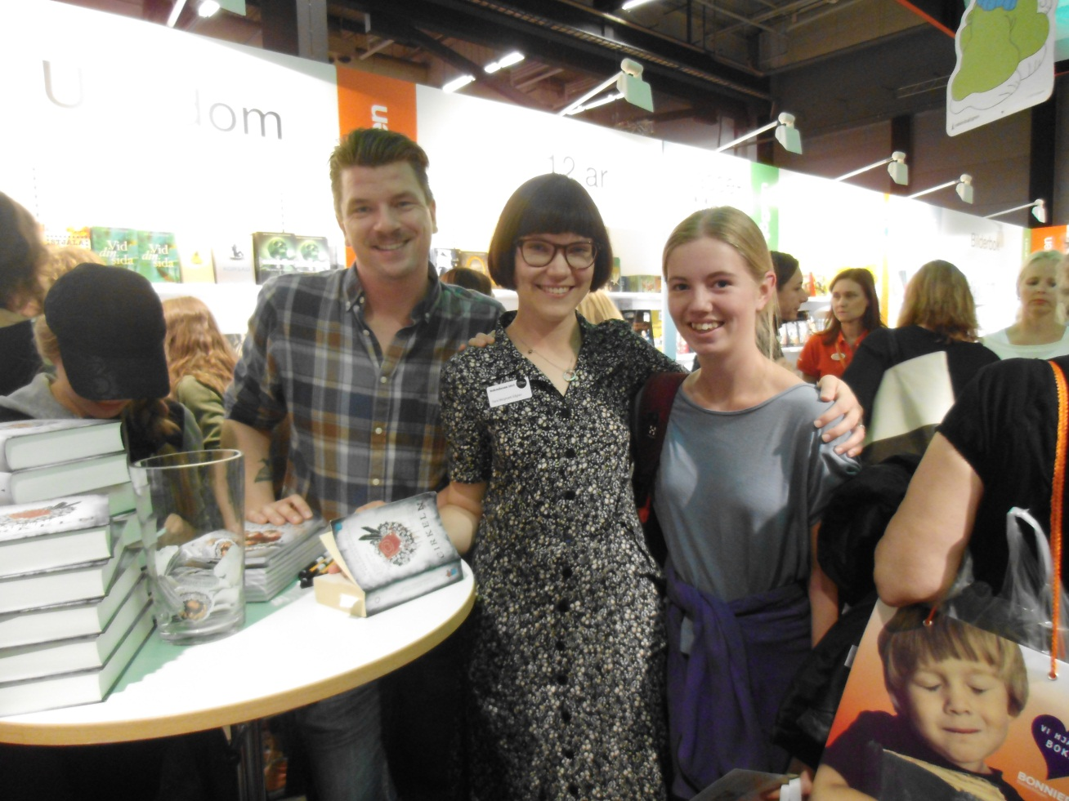
Evelina fick sin bok signerad och blev fotad tillsammans med sina idoler

Slide 10
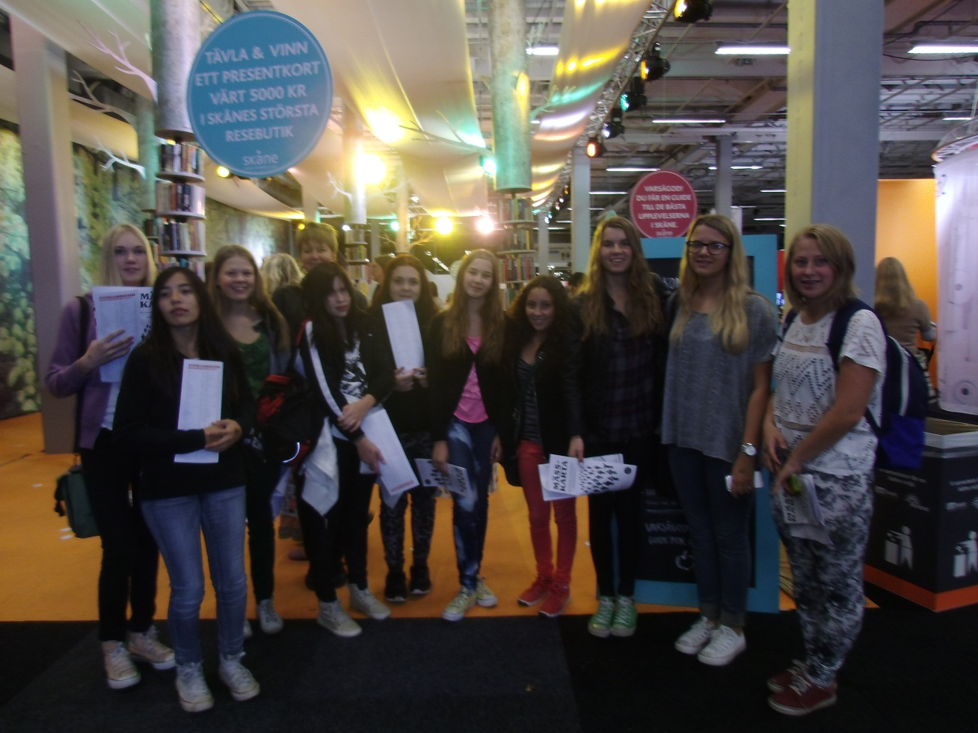
vi som var där!

